Slide 1
PROBLEMA DE LOS ACTORES
FELIPE
BARANOVSKY
Problema 1

Slide 2
OBJETIVO
¿
?

Slide 3
OBJETIVO

Slide 4
RESOLUCIÓN
BFS
DFS
Queue
Stack

Slide 5
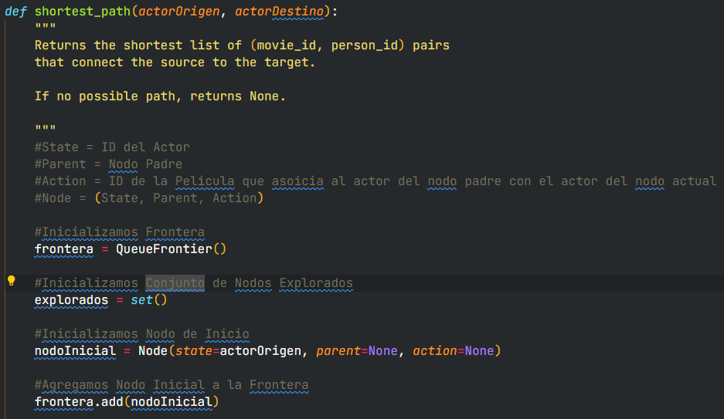

Slide 6
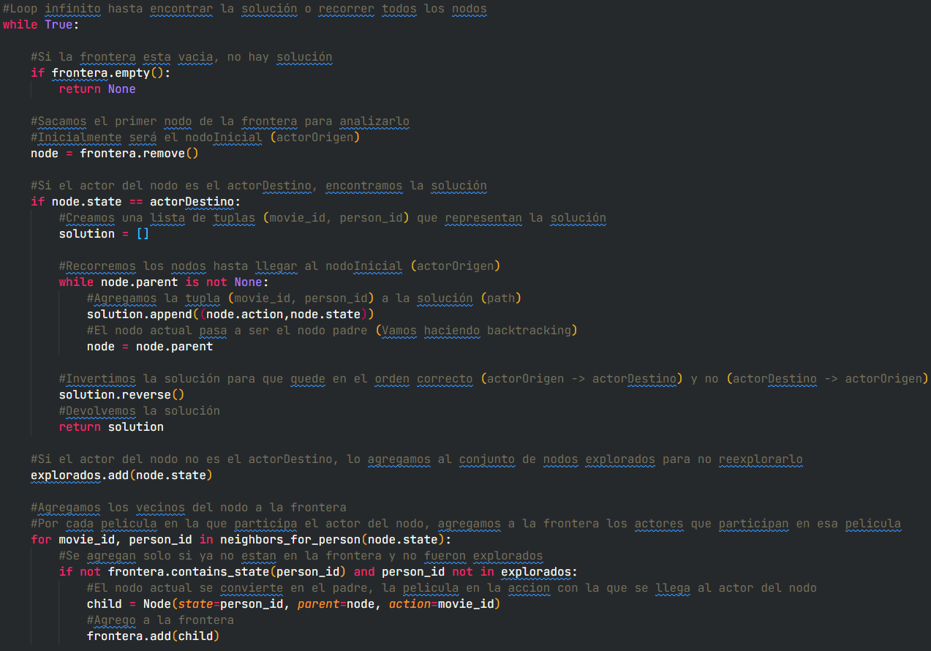

Slide 7
PROCESO
Nodo Inicial
Paso 1
Agregar nodo inicial (actor origen) a la frontera
Loop Solución
Paso 2
Ingresamos al loop hasta dar con la solución o encontrar que no hay solución

Slide 8
PROCESO
Frontera Vacía
Paso 2.1
Si la frontera ya está vacía quiere decir que no hay solución
Elección de Nodo
Paso 2.2
Sacamos un nodo de la frontera y comprobamos si es la solución
Sí es la solución creamos el path (Paso 3)
Si no es la solución, marcamos el nodo como explorado y buscamos los vecinos (Paso 4)

Slide 9
PROCESO
Construcción del Path
Paso 3.1
Mientras no se trate del nodo inicial, iremos agregando la película y el actor del nodo actual al arreglo de solución, luego cambiaremos el nodo actual a su nodo padre para ir subiendo hasta el nodo inicial.
Paso 3.2
Formato de la solución
Invertimos el arreglo de la solución debido a la regresión para tener la orientación correcta.

Slide 10
PROCESO
Nodo explorado
Paso 4.1
Agregamos el nodo actual a la lista de explorados
Paso 4.2
Identificación de vecinos
Identificamos todas las películas en las que actuó el actor y todos los actores con los que actuó en cada una. Si el actor con el que actuó no se encuentra en la frontera o en explorados lo agrego a la frontera.

Slide 11
Nodo Inicial
A1
A2
Actor Origen
Actor Destino
Nodo
A1
A2
!=
Frontera
Explorados
A1

Slide 12
Nodo Inicial
A1
A2
Actor Origen
Actor Destino
Nodo
A1
A2
!=
Frontera
Explorados
Películas
Actores
A1
M1
A3
M2
A4
M3
A5

Slide 13
Nodo Inicial
A1
A2
Actor Origen
Actor Destino
Nodo
A3
A2
!=
Frontera
Explorados
A3
A1
A4
A5
Al usar QueueFrontier se elige el más antiguo (A3)
Para StackFrontier se hubiese elegido (A5)

Slide 14
Nodo Inicial
A1
A2
Actor Origen
Actor Destino
Nodo
A3
A2
!=
Frontera
Explorados
Películas
Actores
A4
A1
M1
A4
A5
A3
M5
A5
A2
A1

Slide 15
Nodo Inicial
A1
A2
Actor Origen
Actor Destino
Nodo
A4
A2
!=
Frontera
Explorados
A5
A2
A1
A3
A4

Slide 16
Nodo Inicial
A1
A2
Actor Origen
Actor Destino
Nodo
A5
A2
!=
Frontera
Explorados
A2
A6
A7
A11
A1
A3
A4
A5

Slide 17
Nodo Inicial
A1
A2
Actor Origen
Actor Destino
Nodo
A2
A2
==
Frontera
Explorados
A6
A7
A11
A1
A3
A4
A5
A2

Slide 18
Nodo Inicial
A1
A2
Actor Origen
Actor Destino
Nodo
A2
A2
==
Solución
[]
Nodo
State
Action
Padre
A2 | A2 | M5 | A3
A3 | A3 | M1 | A1
A1 | A1 | None | None
[(A2,M5)]
[(A2,M5),(A3,M1)]

Slide 19
[ (A2,M5) , (A3,M1) ]
[ (A3,M1) , (A2,M5) ]
A1
M1
A3
A3
M5
A2

Slide 20
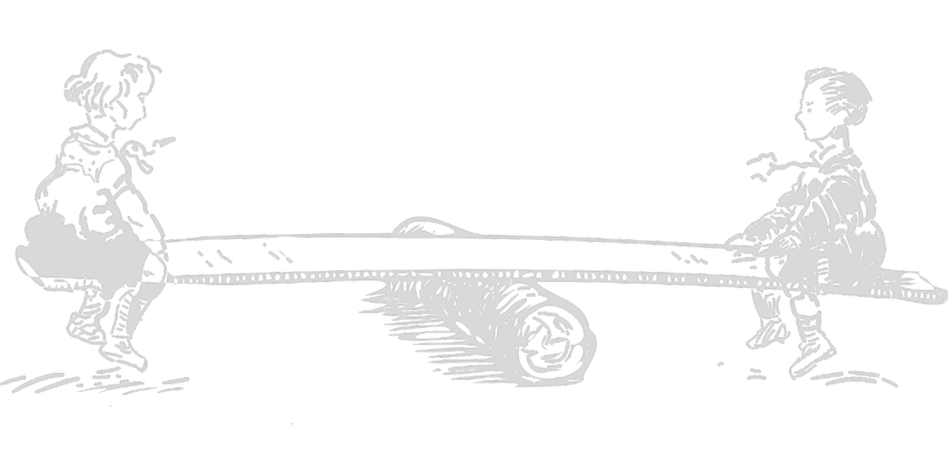
RENDIMIENTO
BFS
DFS

Slide 21
0
BFS
1
2
3
D
4
5
6
7

Slide 22
0
DFS
1
2
3
D
4
5
6

Slide 23
MEJORAS
Profundidad
Bidireccionalidad
Establecer un límite en la profundidad que se desea abarcar
Comenzar a buscar desde el origen y el destino hasta que se encuentren
Paralelizar
Función Heurística
Asignar distintos nodos a distintos hilos
Elegir otro algoritmo más complejo, como Dijkstra o A* y estimar costo

Slide 24


IMPLEMENTACIÓN

Slide 25
¡GRACIAS!
1
2
3

